Slide 1

Normas y acuerdos
de convivencia
Ámbito: Desarrollo personal y Social.
Núcleo: Convivencia y ciudadanía.

Slide 2
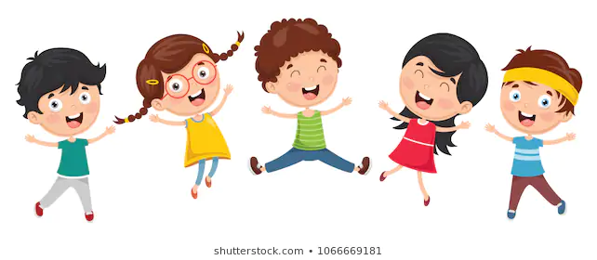
Objetivo de aprendizaje:
Respetar normas y acuerdos creados colaborativamente con pares y adultos con otros niños y niñas.

Slide 3
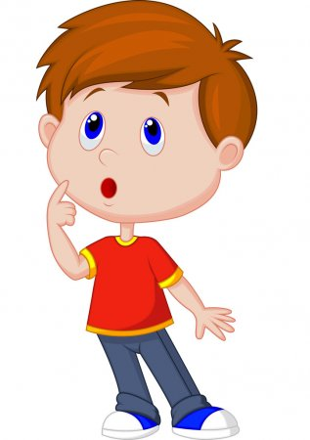
¿ Qué son las normas de convivencia?
Las normas de convivencia son un conjunto de normas sociales que favorecen el respeto mutuo, la tolerancia, los derechos y los deberes de las personas. Estas reglas nos aseguran convivir en paz y en armonía los unos con los otros.

Slide 4

Amiguitos:
Es muy importante respetar las normas de convivencia para que todos podamos trabajar tranquilos, ordenados y demostrar valores de respeto, tolerancia, solidaridad entre todos.

Slide 5
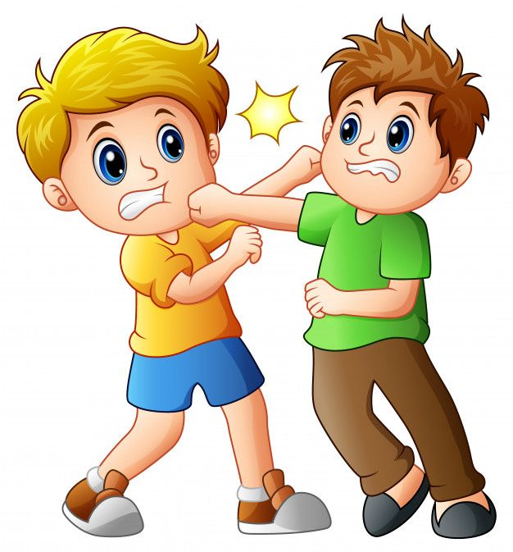
Ámbito: Desarrollo personal y Social.
Núcleo: Convivencia y ciudadanía.
No peleamos con nuestros compañeros

Slide 6
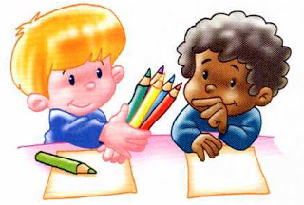
Ámbito: Desarrollo personal y Social.
Núcleo: Convivencia y ciudadanía.
Compartimos nuestros materiales

Slide 7

Ámbito: Desarrollo personal y Social.
Núcleo: Convivencia y ciudadanía.
Levantamos la mano para hablar

Slide 8

Ámbito: Desarrollo personal y Social.
Núcleo: Convivencia y ciudadanía.
Escuchamos con atención a la profesora

Slide 9
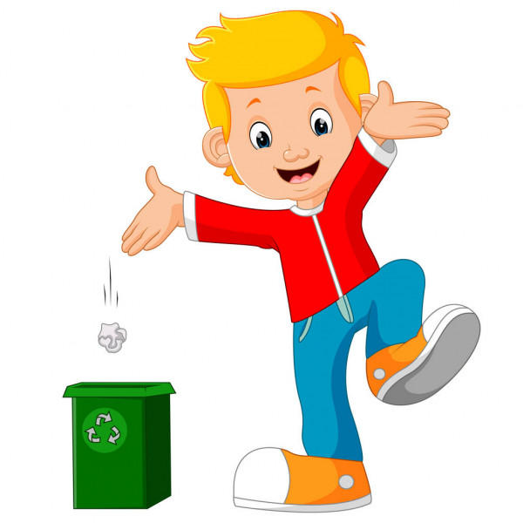
Ámbito: Desarrollo personal y Social.
Núcleo: Convivencia y ciudadanía.
Usamos el basurero

Slide 10
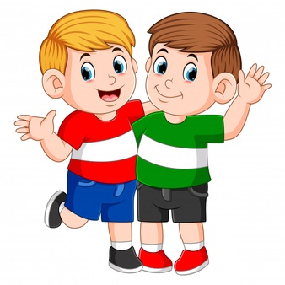
Ámbito: Desarrollo personal y Social.
Núcleo: Convivencia y ciudadanía.
Nos tratamos con cariño

Slide 11

Ámbito: Desarrollo personal y Social.
Núcleo: Convivencia y ciudadanía.
No discriminamos

Slide 12
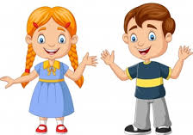
Ámbito: Desarrollo personal y Social.
Núcleo: Convivencia y ciudadanía.
Somos amables y respetuosos

Slide 13
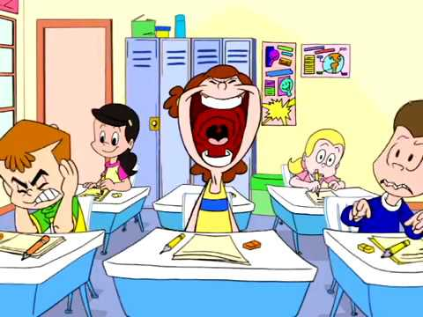
Ámbito: Desarrollo personal y Social.
Núcleo: Convivencia y ciudadanía.
Hablamos sin gritar

Slide 14
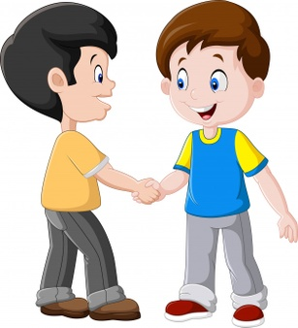
Ámbito: Desarrollo personal y Social.
Núcleo: Convivencia y ciudadanía.
Saludo al llegar y me despido al salir

Slide 15
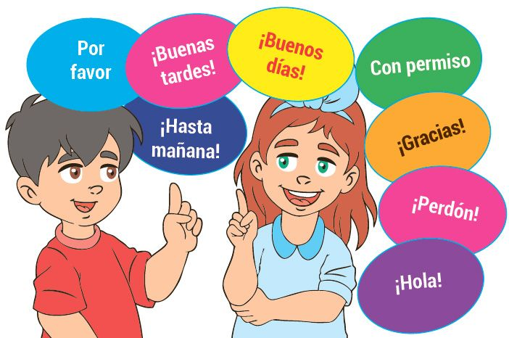
Ámbito: Desarrollo personal y Social.
Núcleo: Convivencia y ciudadanía.
Usamos las palabras mágicas

Slide 16
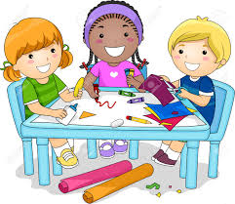
Ámbito: Desarrollo personal y Social.
Núcleo: Convivencia y ciudadanía.
Trabajamos en equipo

Slide 17
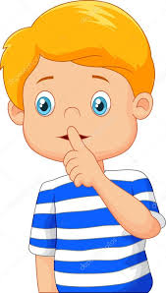
Ámbito: Desarrollo personal y Social.
Núcleo: Convivencia y ciudadanía.
Trabajamos en silencio

Slide 18

¿ Qué otras normas podemos crear en conjunto?
Actividad: Con la ayuda de tu profesor (a) piensen en nuevas normas del aula.

